Slide 1
Использование интерактивного пособия «Зоюшкины попевки» в коррекционно-развивающей работе учителя-логопеда с детьми с ОВЗ
учитель-логопед
Кристина Александровна Любимова
Санкт-Петербург, 2023

Slide 2
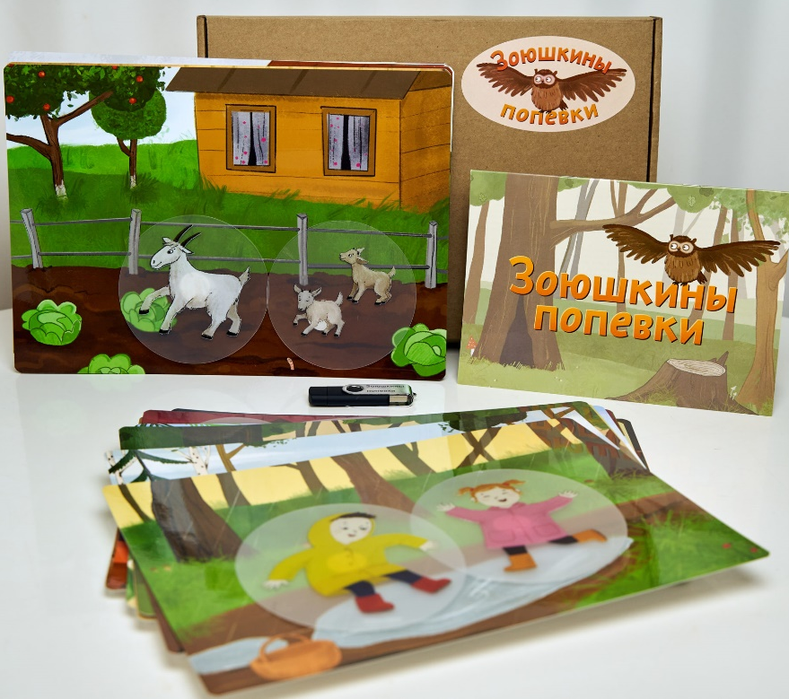
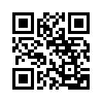
Интерактивное пособие «Зоюшкины попевки» (Автор Ольга Сухова)

Slide 3
Задачи пособия:
1. Активизация речи.
В песнях и стихах используются слова первой слоговой структуры, междометия, звукоподражания,
неречевые звуки, слова, которые появляются у ребёнка одним из первых, в сочетании с музыкой стимулируют речь ребёнка
2. Работа над плавной, выразительной, интонированной речью, коррекция скандированной речи.
Это все осуществляется, когда мы поем с ребёнком.
Эти песни написаны так, что ребёнок может их петь, даже в самом начале пути речевого развития.
3. Понимание обращённой речи.
Все иллюстрации на липучках.
Это даёт нам возможность продемонстрировать действия ребёнку.
А если ребёнок ещё не говорит, предложить ему продемонстрировать действия,
чтобы убедиться, что ребёнок понял услышанное.
4. Заучивание стихов или песен.
Когда ребёнок учит стихотворение или песню, слово быстро вводится в словарь.
Песни и стихи написаны так, чтобы ребёнок мог учить их даже с минимальным активным словарем.
5. Работа над пониманием ситуации, эмоциями.
6. Эти песни максимально удерживают слуховое внимание ребёнка.

Slide 4
Набор включает в себя:
25 интерактивных иллюстраций, которые можно двигать, приклеивать, отклеивать и перемещать
50 аудиофайлов (плюс и минус)
Методические рекомендации

Slide 5
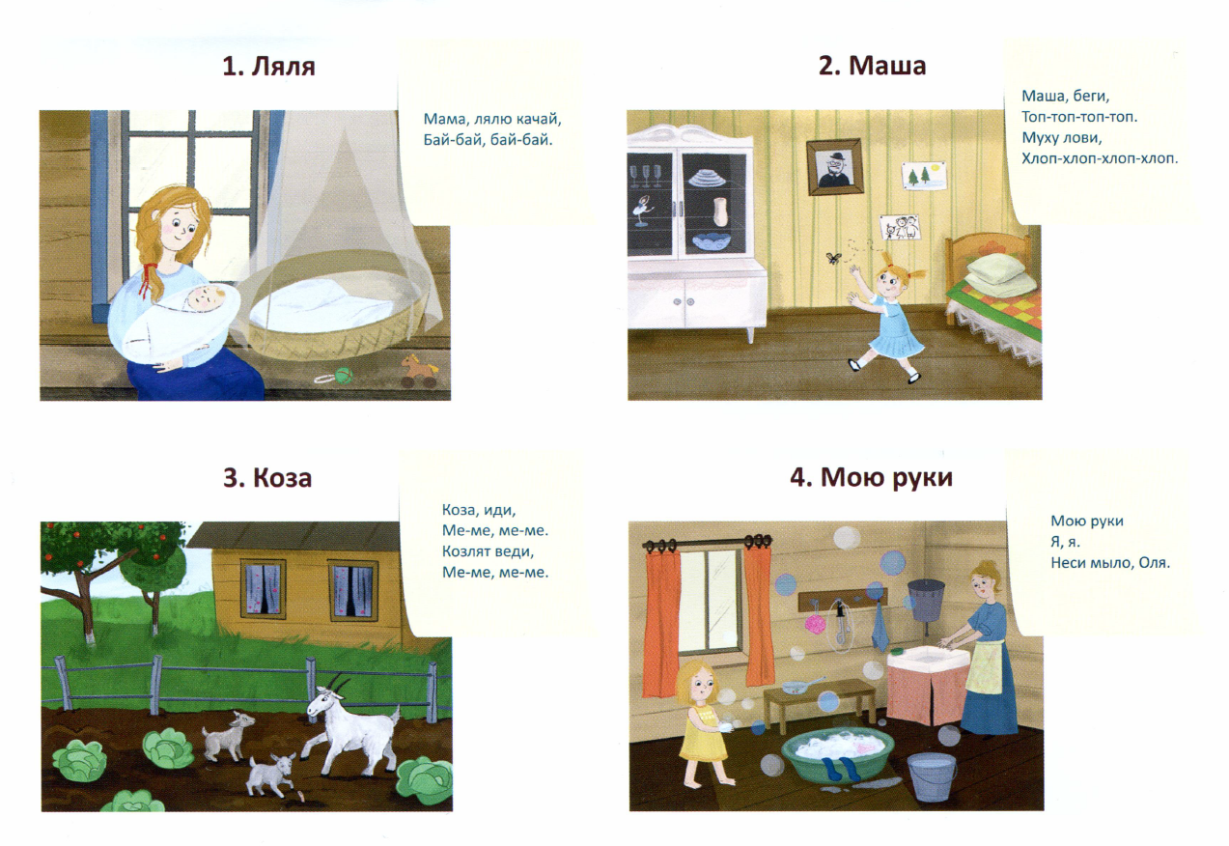
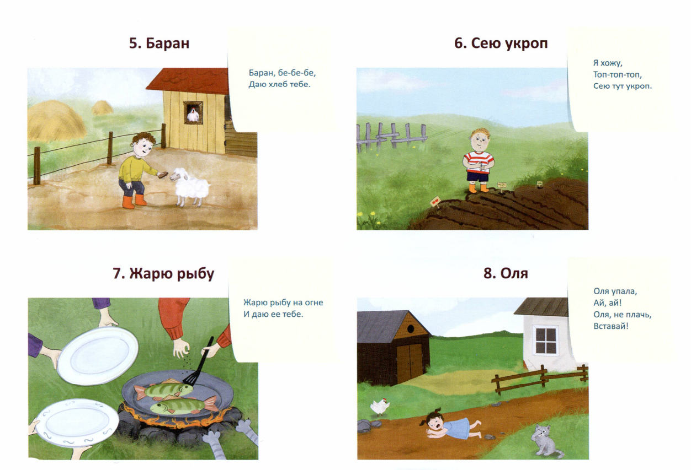

Slide 6
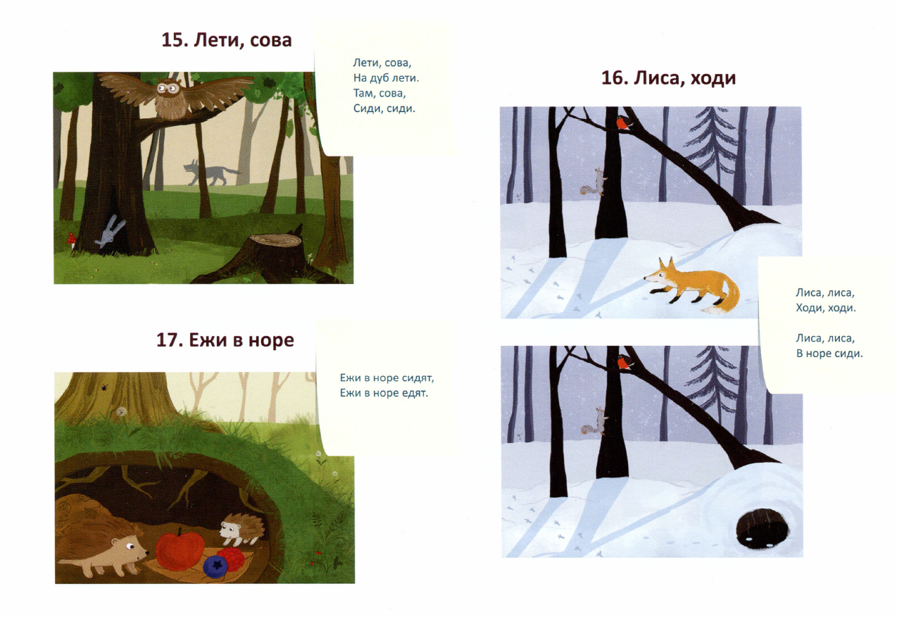
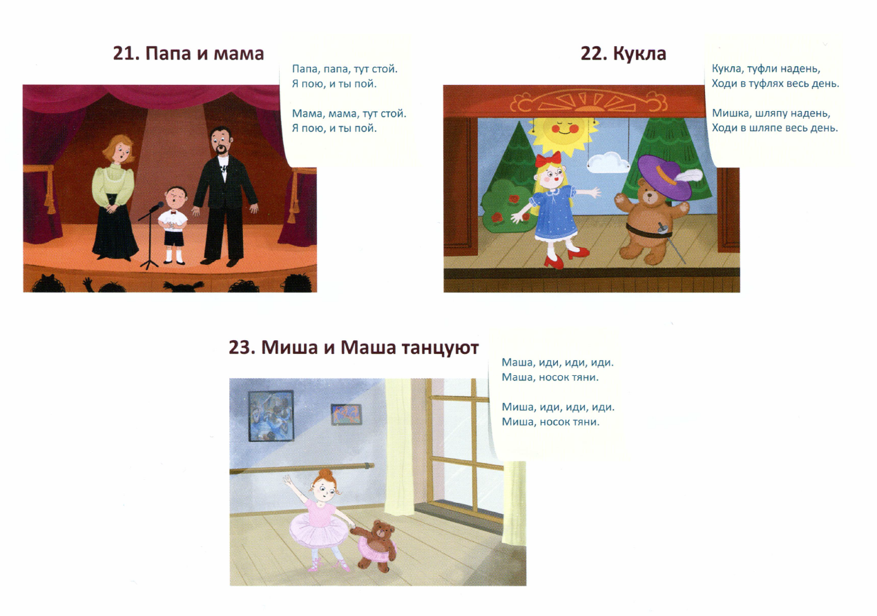
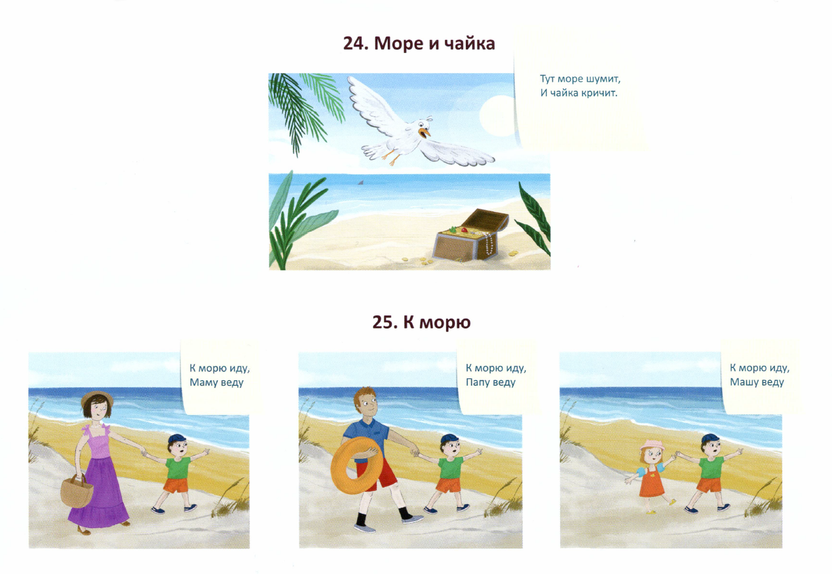

Slide 7
Примеры иллюстраций и песен к ним

Slide 9
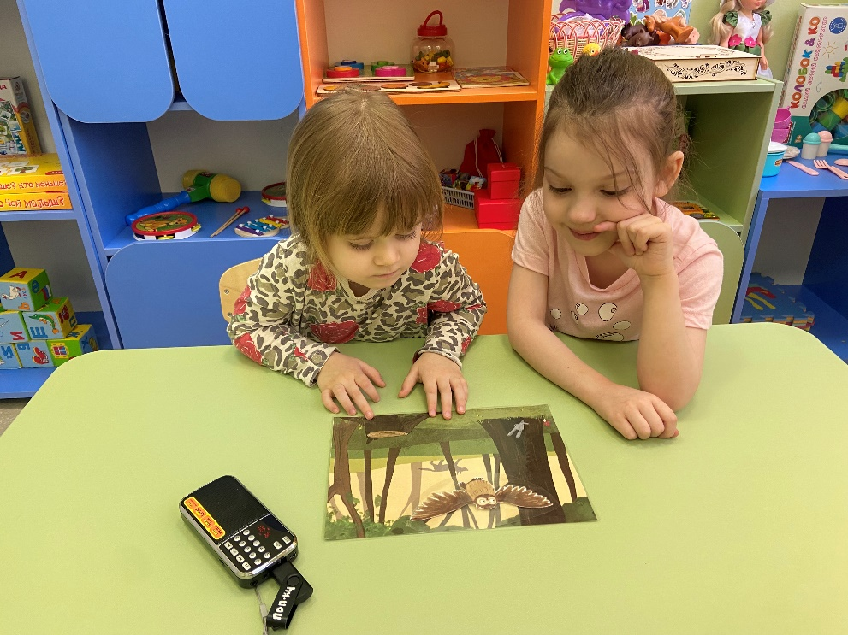
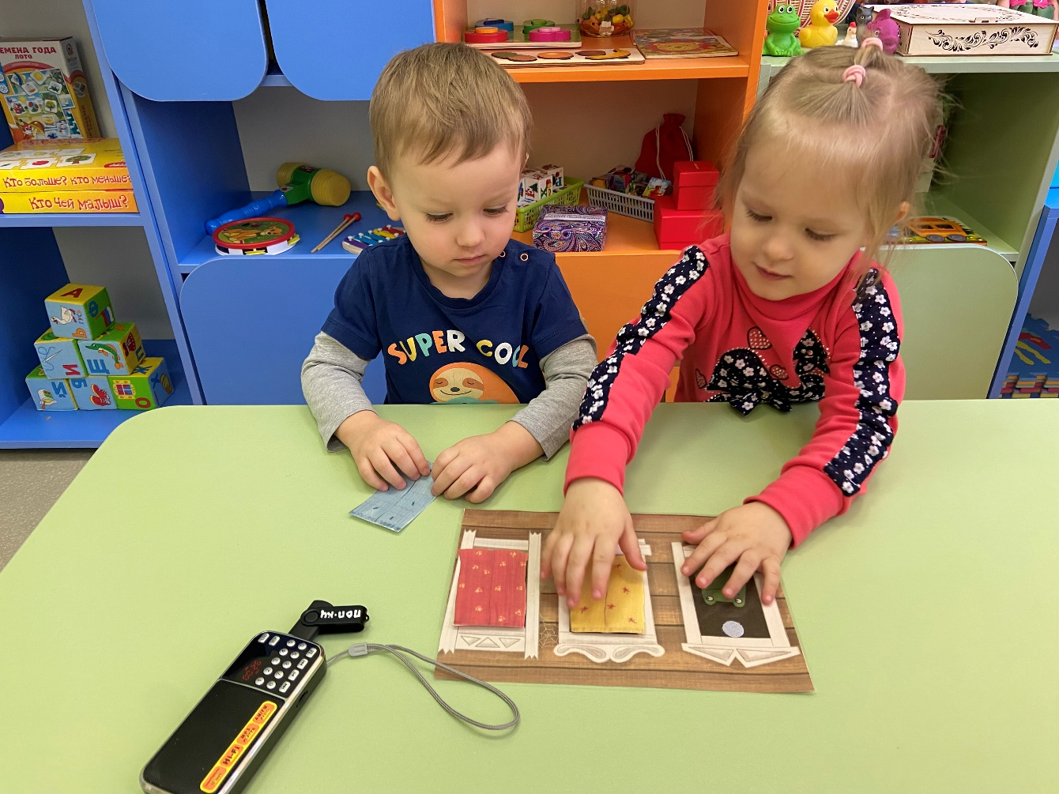
Работа в маленькой подгруппе

Slide 10
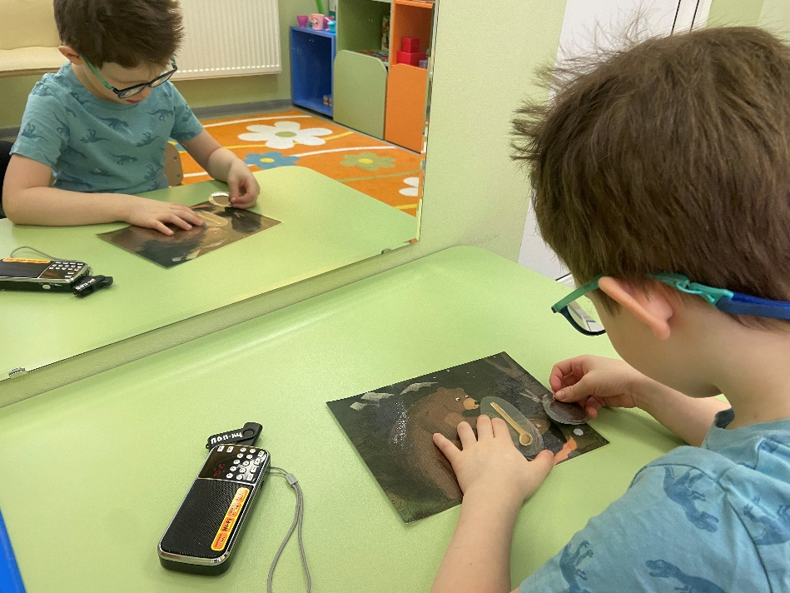
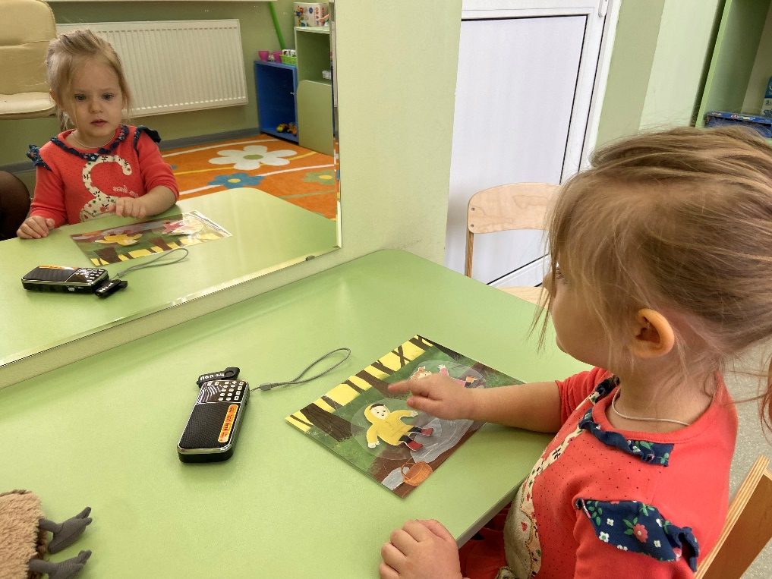
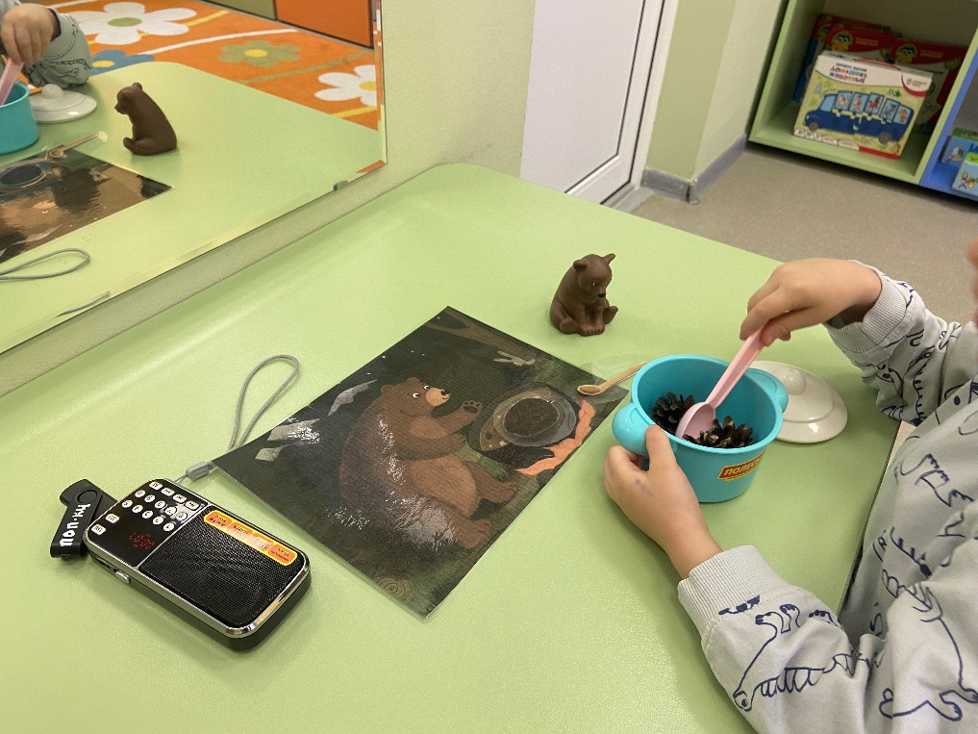
Индивидуальная работа

Slide 11
Спасибо за внимание!

